Slide 1

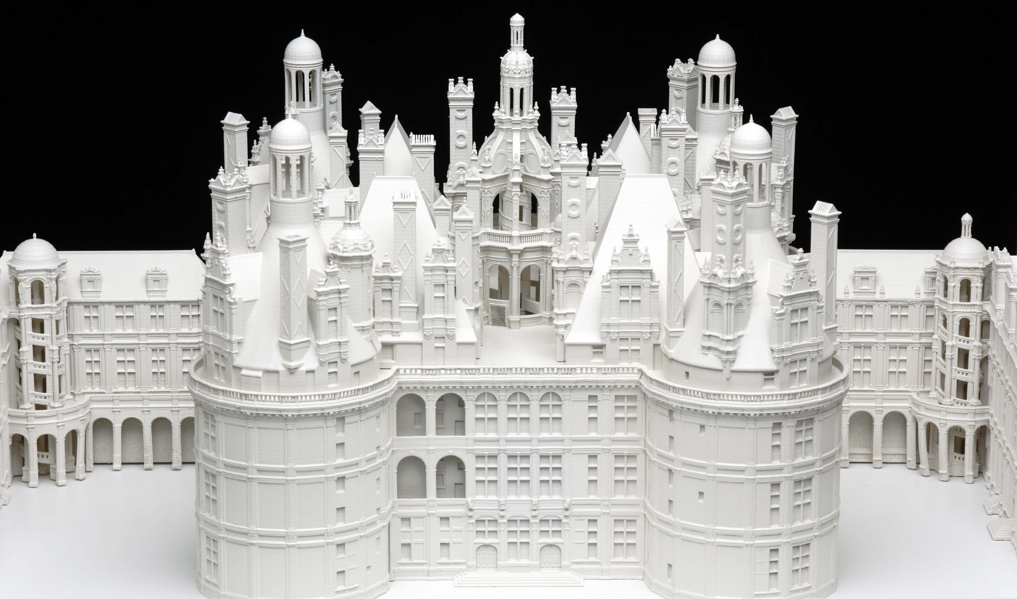



Site diaporamas
carminé

Slide 2
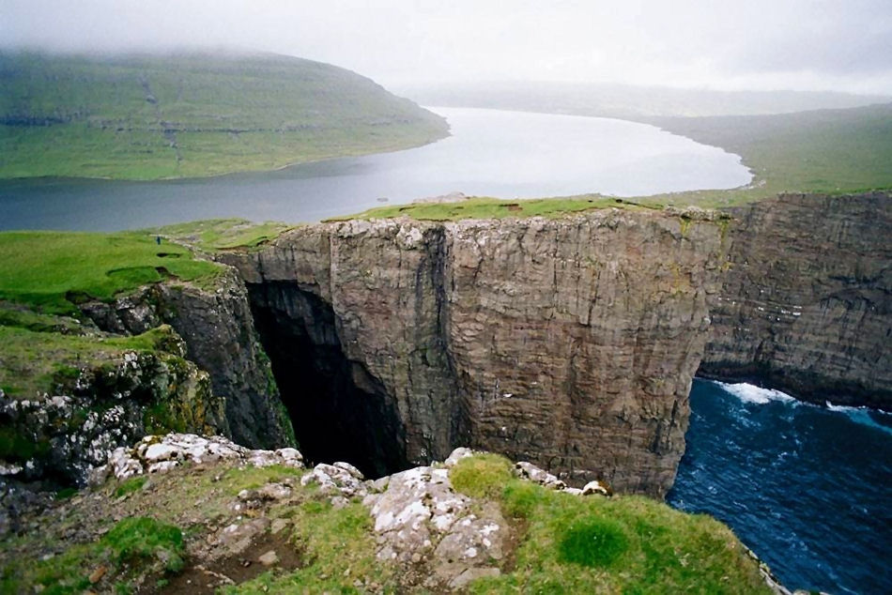
Etonnant spectacle que celui de cette rivière surplombant la mer et une falaise...Iles Feroé
.

Slide 3
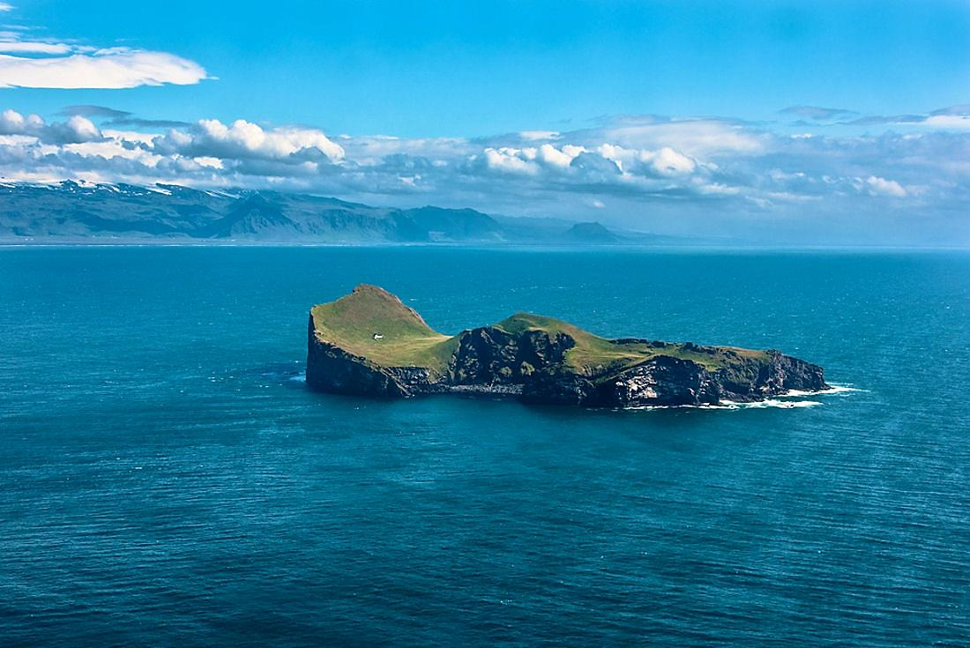
Ce petit bout de terre islandais se trouve dans les îles Vestmann au milieu de l'Atlantique. Elle ne serait qu'un bout de terre comme un autre sans son minuscule phare (le point blanc sur la photo) construit à flan de falaise.

Slide 4
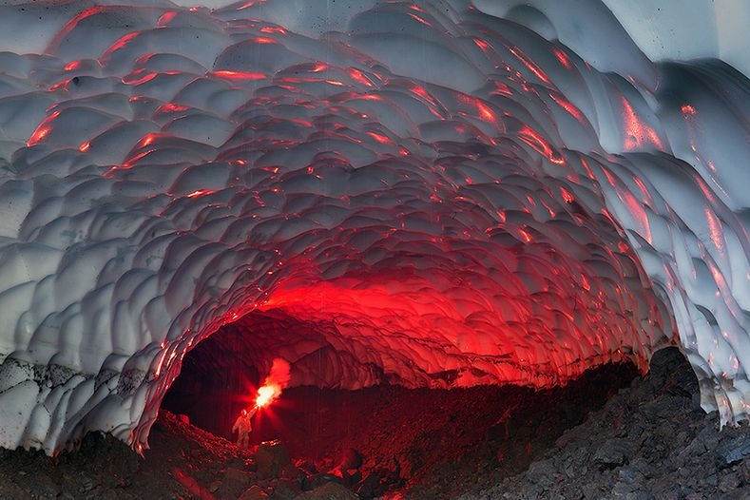
La péninsule du Kamchatka se trouve à l'extrême est de la Russie. Elle est le lieu d'une activité volcanique intense, 29 volcans actifs se déchaînent à la surface pendant que sous terre se creusent des tunnels et des grottes de glace...
.

Slide 5
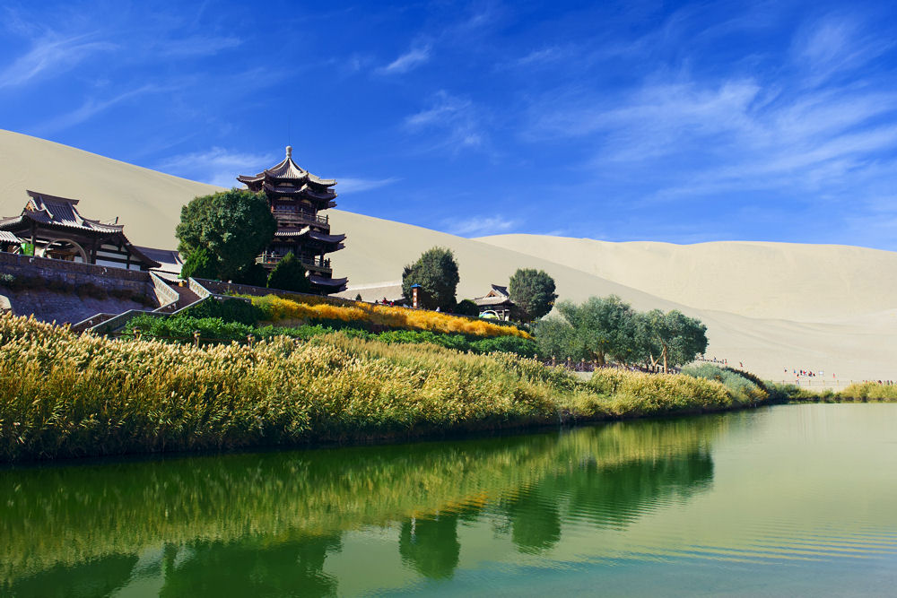
Les dunes de Mingha, en plein coeur de la Chine, ont longtemps accueilli les caravanes de la célèbre Route de la Soie. Dans leurs plis de sable s'est glissé cette oasis appelée "lac du croissant de lune" en raison de sa forme. Elle accueille en son coeur un monastère bouddhiste.
.

Slide 6
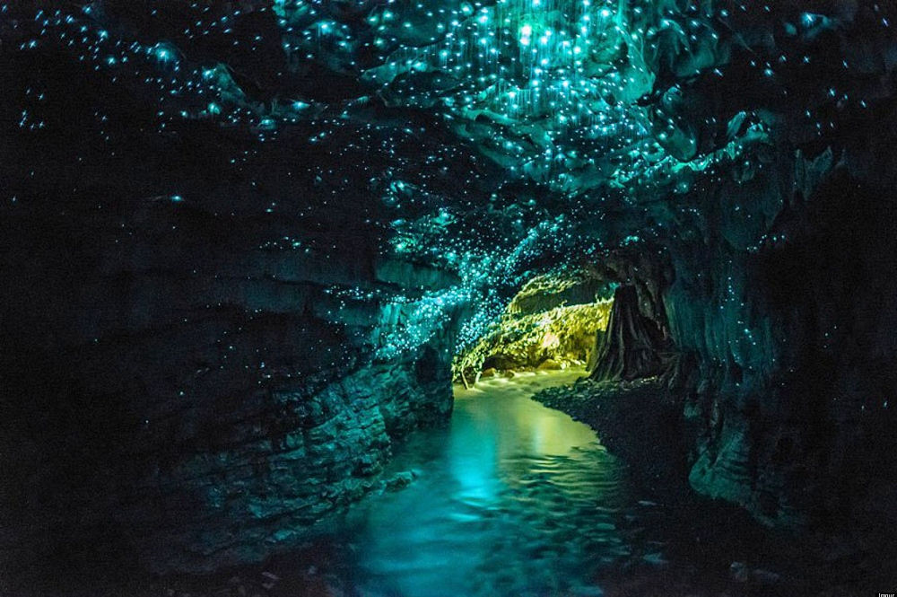
Les grottes de Waitomo ont été découvertes en 1887. Leur particularité, elles sont habitées par de petits insectes, des vers luisants qui transforment les parois en ciel étoilé. Magique !
.

Slide 7
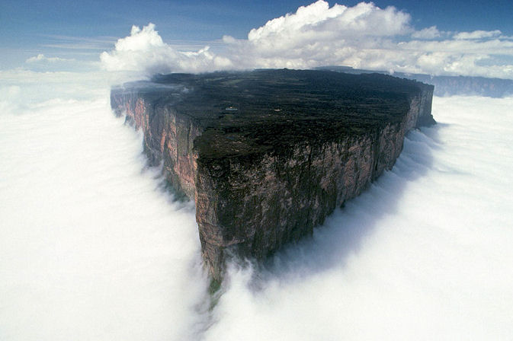
Le mont Roraima se trouve à la frontière du Venezuela, de la Guyane et du Brésil. Sur cette photo, la montagne haute de 2 810 mètres est baignée d'une mer de brume dont elle s'élève tel un paquebot.
.

Slide 8
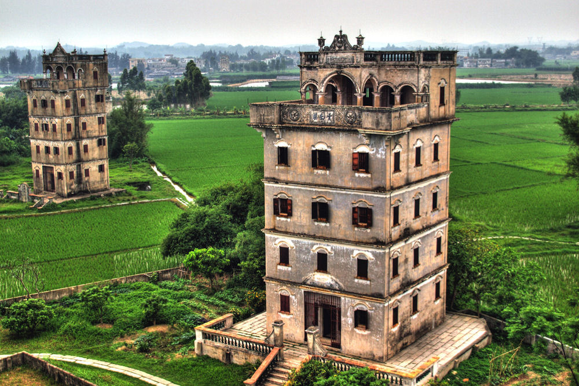
Voici de drôles d'immeubles fortifiés classés au Patrimoine mondial de l'Unesco et appelés "dialous". Ils sont situés dans Province de Guangdong en Chine et mêlent avec style l'architecture occidentale et l'architecture traditionnelle chinoise. La majorité des dialous ont été construits entre 1900 et 1930.
.

Slide 9
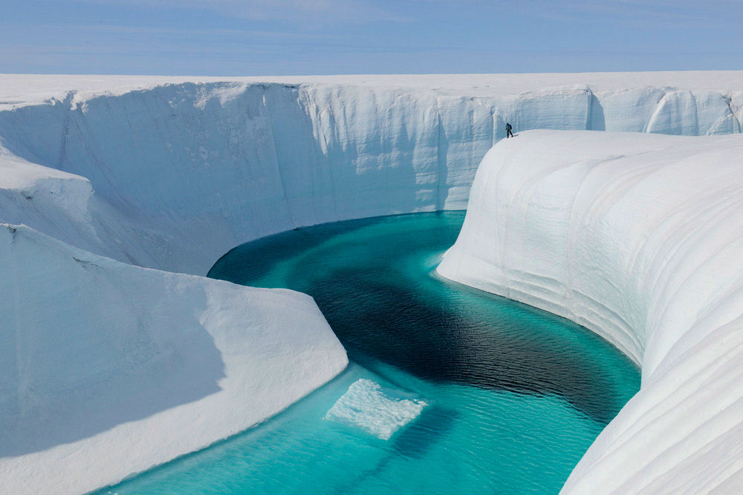
Quand l'eau ruisselle et s'écoule sous les inlandsis, elle creuse des canyons et des grottes impressionnantes comme celui-ci connu sous le nom de "Grand Canyon". Des falaises immaculées qui n'ont rien à envier à leurs cousins d'Arizona.
.

Slide 10
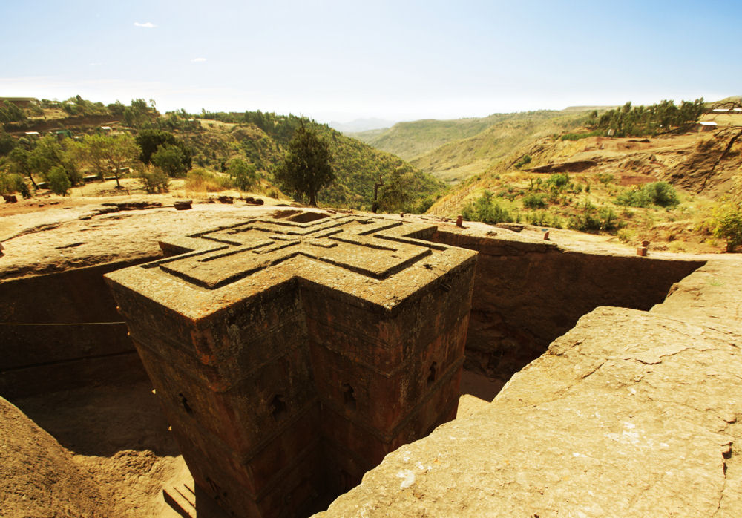
L'impressionnant vestige de l'église rupestre de Beta Giyorgis à Lalibla en Ethiopie. Elle fut creusée en forme de croix grecque à même la roche au XIIIe siècle. Il existe dix autres églises du même style dans la région.
.

Slide 11
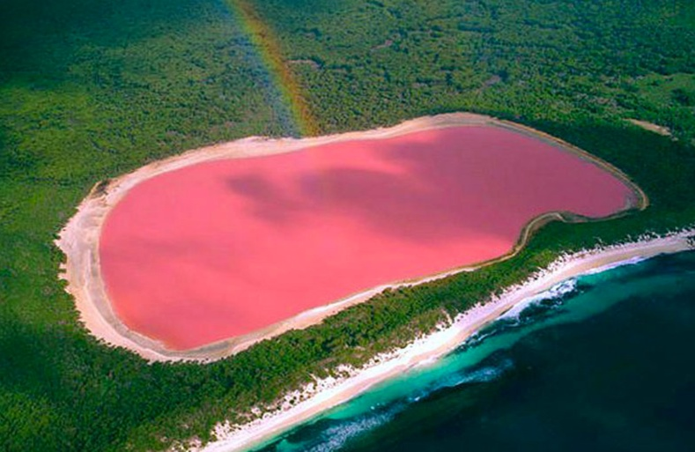
Ce lac Hillier situé en Australie a été découvert au début du XIXe siècle. Ses eaux sont d'un rose particulièrement soutenu lié à sa salinité. Long de 600 mètres, il se trouve en plein coeur d'une forêt d'eucalyptus, séparé de la mer par une plage de sable blanc
.

Slide 12
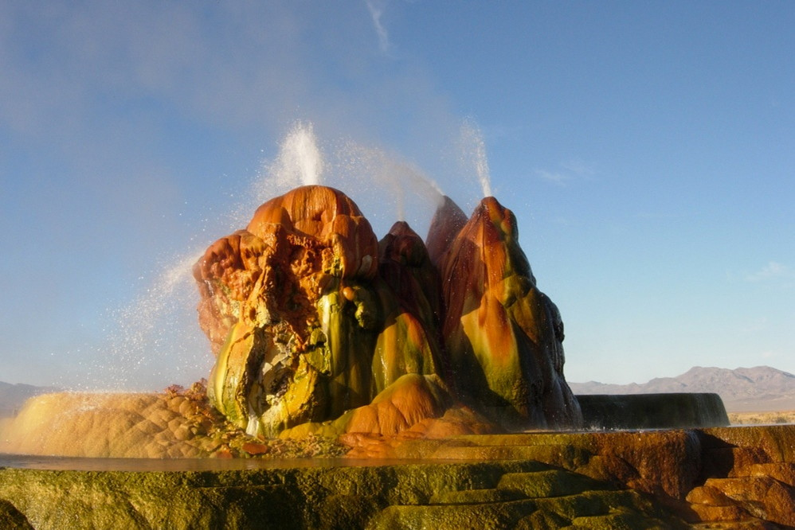
Ce cône de plus de 3 mètres de hauteur est un geyser appelé Fly Geyser. Il est situé sur un terrain privé du Nevada, aux Etats-Unis. L'eau expulsée, fortement minéralisée, donne à la roche ces couleurs étonnantes auxquelles s'ajoute celle des algues vertes.
.

Slide 13
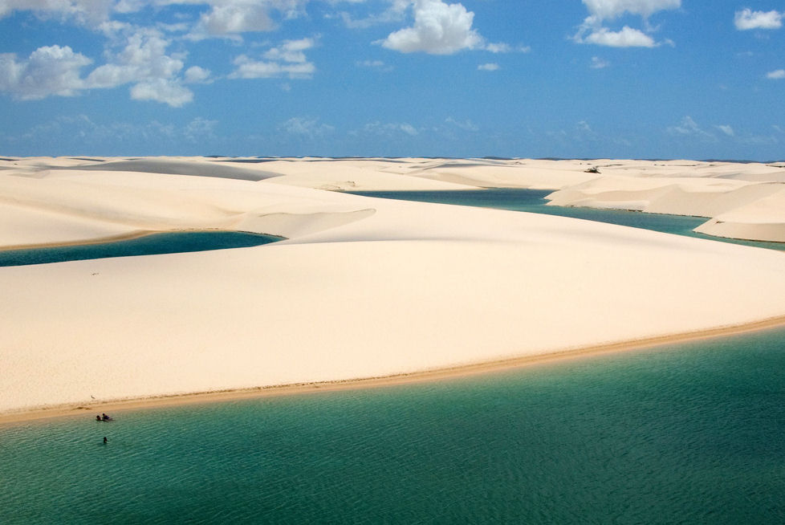
Le parc national des Lençóis Maranhenses se situe sur la côte nord-est du Bresil, il se compose de dunes et de lagunes inter-dunaires. Un site extraordinaire où chacun peut bénéficier en toute tranquillité de son petit coin de baignade.
.

Slide 14
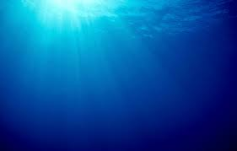
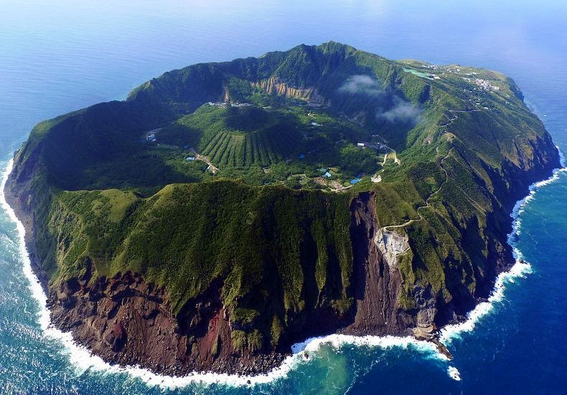
L'île d'Agoshima est une petite île volcanique japonaise située dans la mer des Philippines. Au centre de ce cratère considéré comme encore actif, se trouve le petit village du même nom. Environ 200 personnes vivent dans ce décor digne d'un jeu vidéo.
.

Slide 15
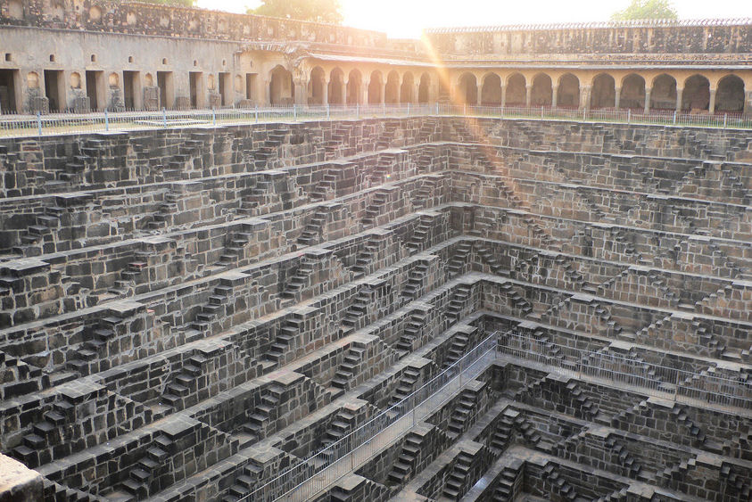
Non, il ne s'agit pas d'une illusion d'optique mais du chand baori d'Abhaneri en Inde. Cette spectaculaire construction est l'une des premières du genre, elle date du XIe siècle. Il s'agit, en fait, d'un puit immense creusé pour palier aux problèmes de sécheresse. Il est composé d'environ 3 500 marches et, selon la légende, aurait été creusé en une nuit.
.

Slide 16

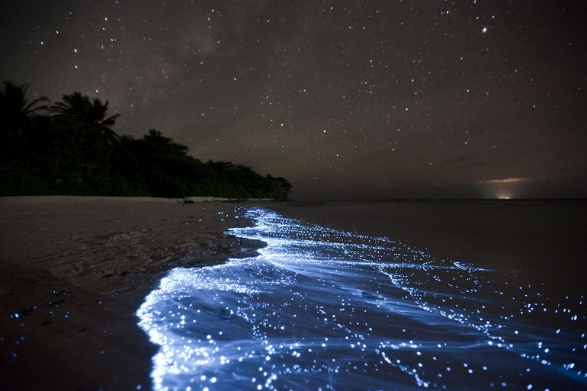
L'atoll de l'île de Vaadho aux Maldives est ici touché par un phénomène naturel : le phytoplancton bioluminescent constelle le rivage de petites galaxies aquatiques. Magnifique, non ?
;

Slide 17
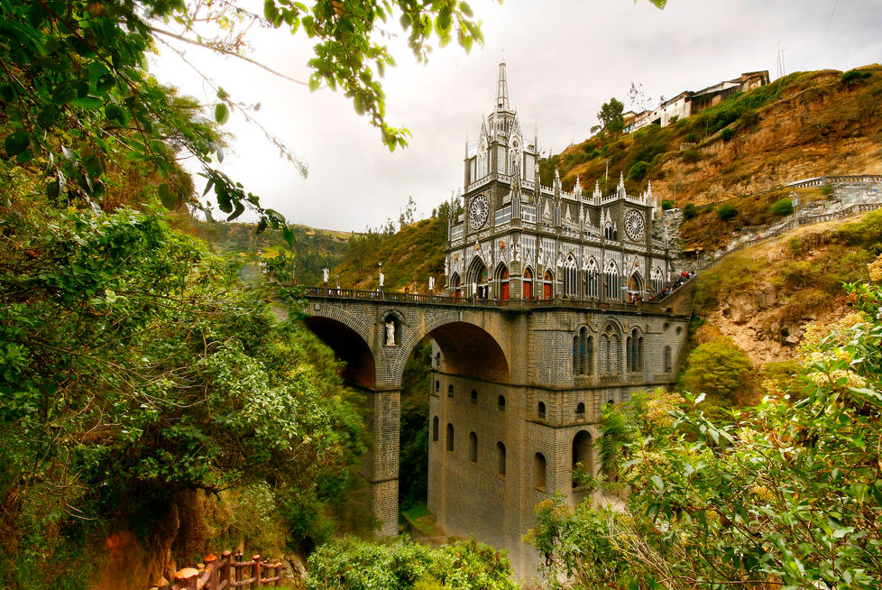
Cette église néogothique a été construite au-dessus d'un canyon au début du XXe siècle. C'est actuellement le plus grand lieu de pèlerinage d'Amérique du Sud.
.

Slide 18
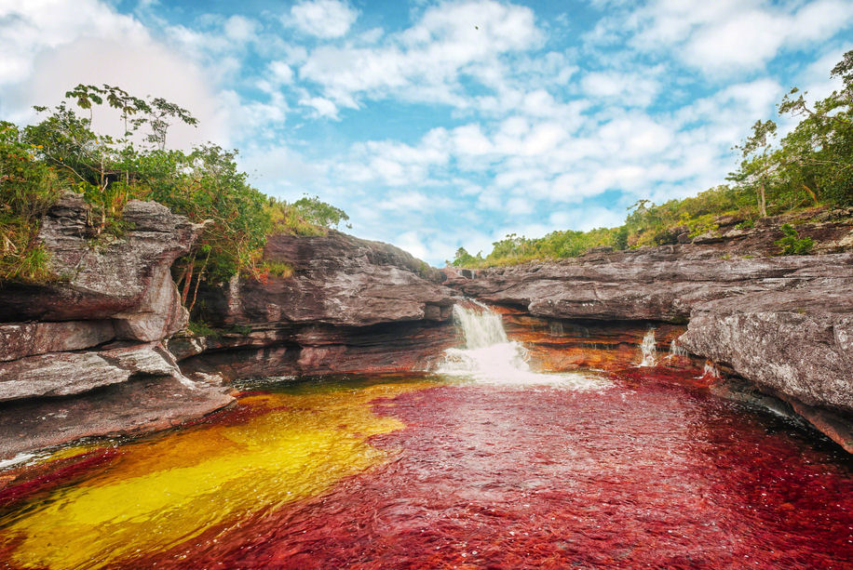
"Caño Cristales" signifie "Ruisseau de cristaux", il est situé en Colombie et est également appelé "la Rivière aux cinq couleurs". Il doit son nom à une espèce d'algues endémiques et colorée. Le site a été élu "plus belle rivière du monde".
.

Slide 19
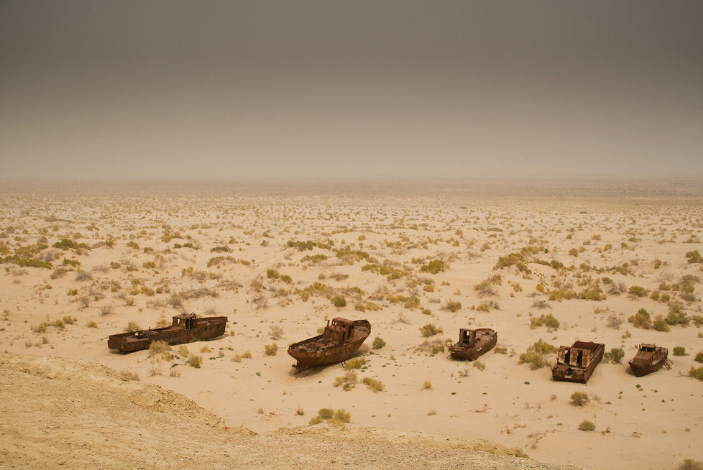
La mer d'Aral en Asie centrale s'est asséchée au cours du XXe siècle pour ne plus laisser derrière elle que ces vestiges d'embarcations rongées par la rouille. Difficile d'imaginer qu'ici, avant, se trouvait une vaste étendue d'eau.
.

Slide 20
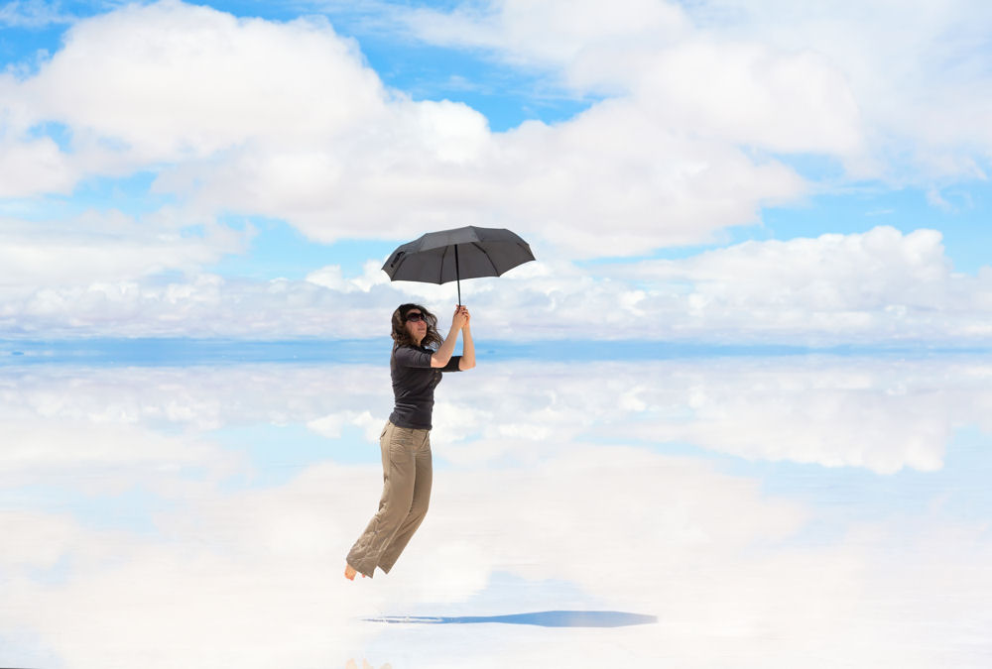
Voici le plus grand miroir du monde. Le Salar d'Uyuni est un vaste désert de sel, la fine couche d'eau qui se dépose sur le sulfate de sodium et les sels de bores créée ce spectacle étonnant et onirique
.

Slide 21
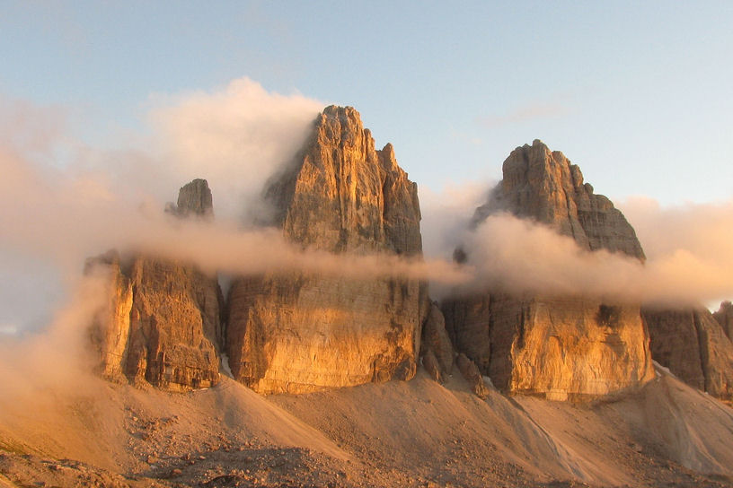
Ces trois pics rocheux se situent en Italie. Ils culminent à près de 3 000 mètres d'altitude et symbolisent à eux seuls les Dolomites.
.

Slide 22
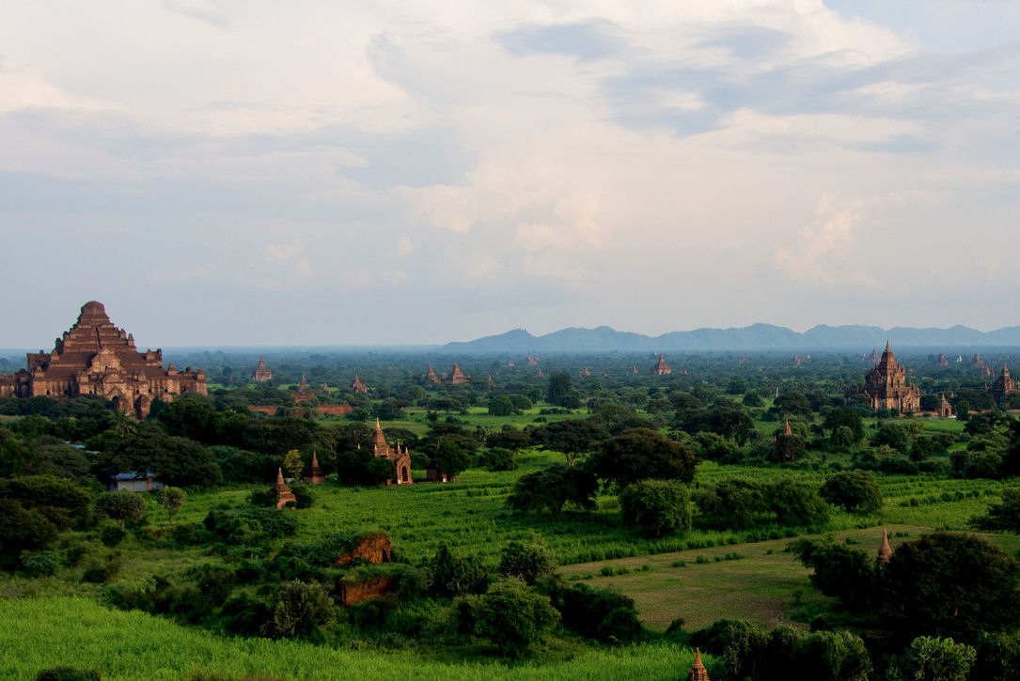
Le site de Bagan s'étend sur plus de cinquante kilomètres et accueille plus de 2 800 monuments construits en briques. On trouve notamment un grand nombre de "stupa", ces temples bouddhiques.
.

Slide 23
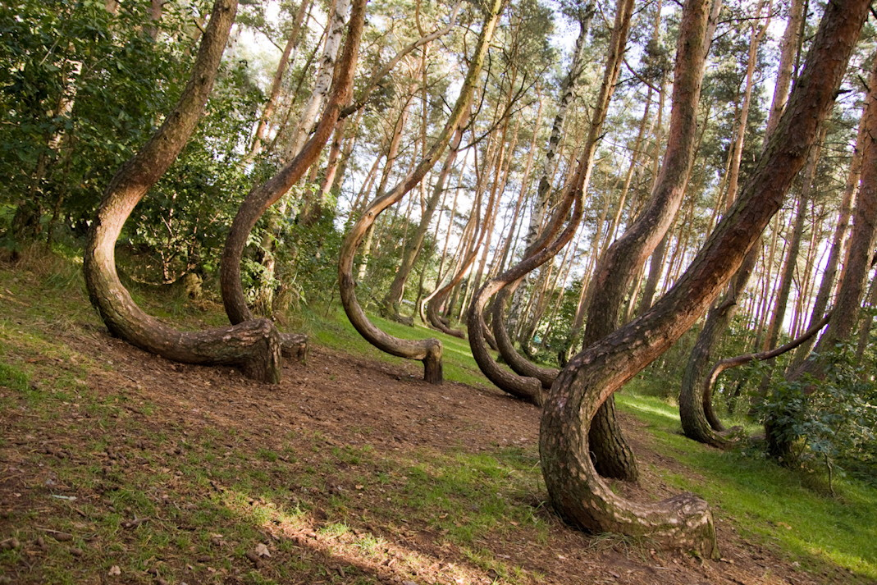
7
La forêt tordue se trouve en Pologne et a pour particularité ces 400 pins fortement déformés ! Certains ont plus de 80 ans et mesurent 12 mètres de hauteur. La forme étrange de leurs troncs reste inexpliquée.
.

Slide 24
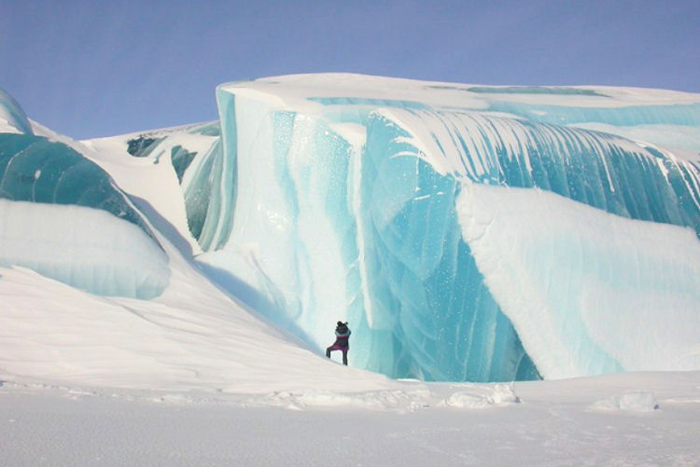
Ces langues de glace ne sont hélas pas (comme leur surnom l'indique) des vagues d'eau mer qui se seraient transformées en glace subitement... Mais elles n'en restent pas moins magnifiques. Il s'agit en réalité de différents couches de glace très anciennes recouvertes par la neige.
.

Slide 25
Retrouvez-moi sur le site diaporamas carminé
Images « INTERNAUTES »
Créa Lovani . Fevrier 2015
Musique : Parijat - Forgiving

